Slide 1








Entrenamiento para la elaboración y presentación de los NIR en virtud del ETF del Acuerdo de París
Miércoles 10 de julio de 2024

Slide 2


Introducción a los arreglos institucionales para los sistemas nacionales de inventarios
Paulo Cornejo
Coordinador Regional CBIT-GSP
UNEP-CCC
paulo.cornejoguajardo@un.org

Slide 3
Sistemas nacionales en los acuerdos internacionales
Protocolo de Kioto:
Cada Parte anexo I establecerá, a más tardar un año antes del comienzo del primer período de compromiso, un sistema nacional que permita la estimación de los GEI (párrafo 1, Art. 5).
Para la implementación de los sistemas nacionales, las Partes anexo I deben aplicar las Directrices para los sistemas nacionales previstos en el párrafo 1 del artículo 5 del Protocolo de Kioto.
Acuerdo de París:
Las MPD incluyen una sección sobre circunstancias nacionales y arreglos institucionales.
Cada Parte debería establecer y mantener un marco relativo a los inventarios… (18) y deberá presentar información sobre la entidad nacional (19a), proceso de preparación del inventario (19b), el archivo de la información (19c) y los procesos seguidos para el examen y la aprobación oficial del inventario (19d).

Slide 4
Definiciones de los sistemas nacionales
Protocolo de Kioto
Un sistema nacional comprende todas las disposiciones institucionales, jurídicas y de procedimiento para estimar las emisiones antropógenas por las fuentes y la absorción antropógena por los sumideros de todos los GEI no controlados por el Protocolo de Montreal y para presentar y archivar la información de los inventarios
Modalidades, procedimientos y directrices
Cada Parte debería establecer y mantener un marco relativo a los inventarios integrado por arreglos institucionales y un dispositivo jurídico y de procedimiento que permitan una labor constante de estimación, compilación y puntual presentación de informes del inventario de conformidad con las presentes MPD

Slide 5

Sistemas nacionales en los países en desarrollo
En el contexto de aumentar la frecuencia con la que los países en desarrollo presentan información para dar cumplimiento a sus nuevos compromisos, resulta imperativo que el proceso de preparación sustituya el enfoque basado en proyectos por uno más internalizado e institucionalizado, lo que contribuirá a que los países presenten la información requerida puntualmente y el uso de los recursos disponibles sea más eficiente.
Los países en desarrollo podrían beneficiarse de la puesta en marcha de un sistema sostenible diseñado específicamente para elaborar inventarios, contemplando todas sus circunstancias y limitaciones nacionales.
Un sistema nacional debería abordar los elementos principales del proceso de los inventarios, como la planificación, elaboración y gestión (ciclo del inventario).
imagen: Flaticon.com

Slide 6

Principales obstáculos para los sistemas
Aunque existen experiencias exitosas en países en desarrollo, siguen existiendo muchos obstáculos:
Pequeños grupos con múltiples responsabilidades y recursos limitados;
Datos de actividad incompletos o faltantes;
Falta de factores de emisión específicos del país;
Documentación insuficiente de métodos y fuentes de datos utilizados en inventarios previos; y
Dificultades para retener las capacidades y experiencia desarrolladas durante la elaboración de reportes previos.
imagen: Flaticon.com

Slide 7

Arreglos institucionales para los inventarios
Los arreglos institucionales incluyen la interacción entre las organizaciones involucradas en el inventario, ya sea proveyendo insumos, elaborando el inventario o los usuarios de los productos del sistema.
Los arreglos institucionales eficaces son flexibles y sostenibles.
Los países también pueden considerar establecer leyes o reglamentos nuevos o modificados que establezcan requisitos para la recopilación de datos, el archivo, la presentación de informes y la gestión de la calidad para formalizar los arreglos para la compilación del inventario en el contexto de los sistemas estadísticos existentes.
Es fundamental observar que no existe un modelo único de arreglos institucionales. Los sistemas deberían diseñarse y adaptarse de forma que sean sostenibles de acuerdo con las respectivas circunstancias nacionales.
imagen: Flaticon.com

Slide 8

Objetivos del inventario
Probablemente, el inventario deberá responder a diferentes objetivos dependiendo de los interesados involucrados.
La definición de los objetivos del inventario podría contribuir para identificar qué insumos, capacidades y productos son requeridos por los interesados, así como los roles y responsabilidades, el alcance del trabajo y los plazos del ciclo del inventario.
imagen: Flaticon.com
El objetivo probablemente más claro es el cumplimiento de los compromisos internacionales del país con la CMNUCC con respecto a proveer información de su acción climática y su contribución a evitar aumentar la temperatura. También puede existir objetivos internos para el país.
Se sugiere incluir información en un formato tabular que compile información básica de cada objetivo, los interesados, la fecha de entrega, formato del reporte, referencia a actos legales, etc.

Slide 9
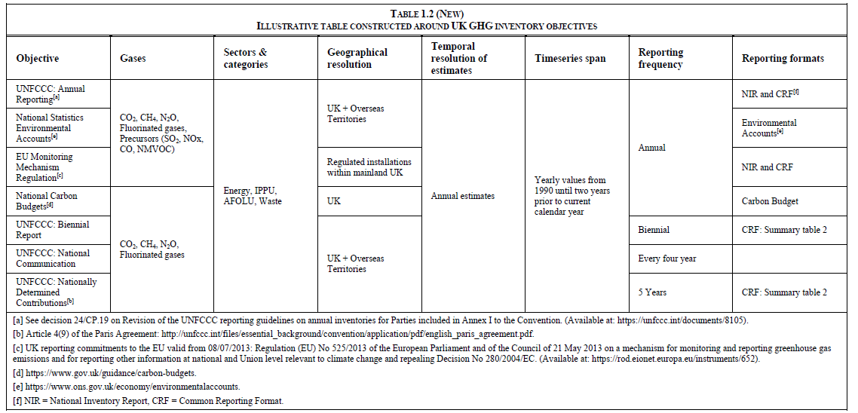
Ejemplo de tabla para los objetivos

Slide 10
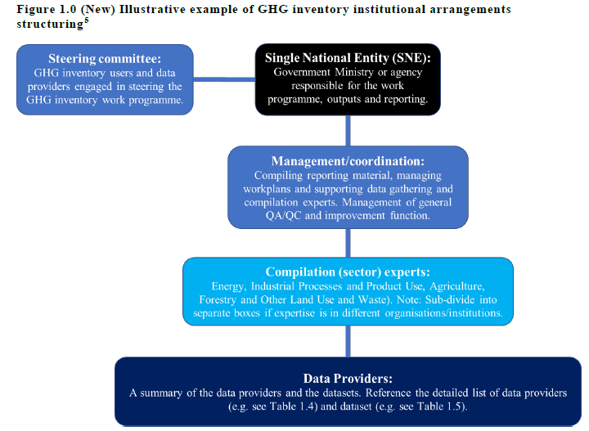
Estructuración de los arreglos
El diagrama de la estructura del sistema puede ayudar a comprender y formalizar los roles y responsabilidades de las instituciones involucradas.
Un diagrama puede proveer una visión general de la estructura que es fácil de comprender por el lector.
La descripción general de los roles, responsabilidades y competencias necesarias de las instituciones involucradas debería ser incluida.

Slide 11
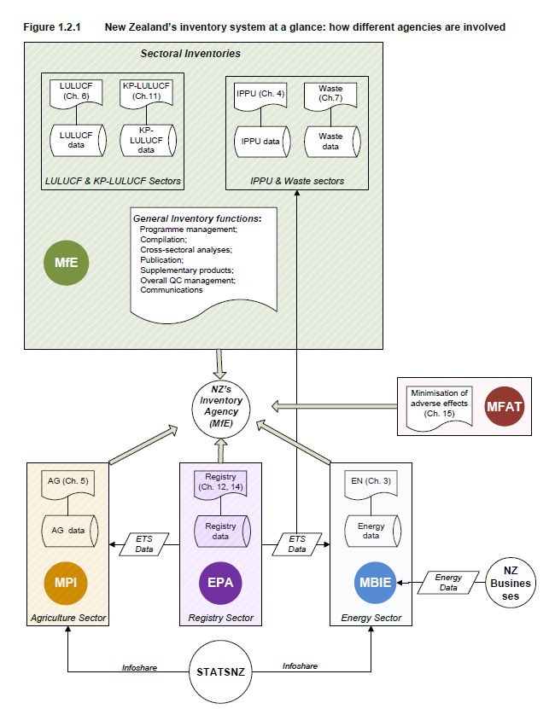
Estructuras de los sistemas nacionales
En general, los sistemas nacionales requieren de una organización coordinadora y organizaciones ejecutoras.
Los sistemas pueden estructurarse de diversas formas:
Centralizados / descentralizados / mixtas
Internalizado / externalizados
Entidad única / múltiples entidades
Integrado / separado

Slide 12

Roles y responsabilidades (1/2)
Hay muchos actores e interesados que tienen relación con los insumos, procesos y resultados del inventario.
En algunos países, una sola organización puede desempeñar más de un rol.
Comprender los intereses, las contribuciones y la participación de estos actores e interesados puede ayudar a establecer un sistema a largo plazo y que funcione adecuadamente.
imagen: Flaticon.com
Cada interesado involucrado en el sistema podría necesitar de algún tipo de términos de referencia para facilitar su participación, los cuales deberían especificar los roles y responsabilidades de cada parte en el marco de trabajo del sistema y el cronograma para llevar a cabo su trabajo.

Slide 13

Roles y responsabilidades (2/2)
Debe quedar en claro que, si bien el trabajo es responsabilidad de personas, son las instituciones/organizaciones las responsables finales y, por lo tanto, deben garantizar contar con el personal con las capacitaciones adecuadas para garantizar el trabajo permanente.
Es probable que el proceso de involucrar a actores e interesados varíe entre sectores dentro del país.
El desarrollo y mantenimiento de listas de los interesados, sus roles, responsabilidades e intereses son bastante comunes, por lo que sugiere implementar esta información en un formato tabular.
imagen: Flaticon.com

Slide 14
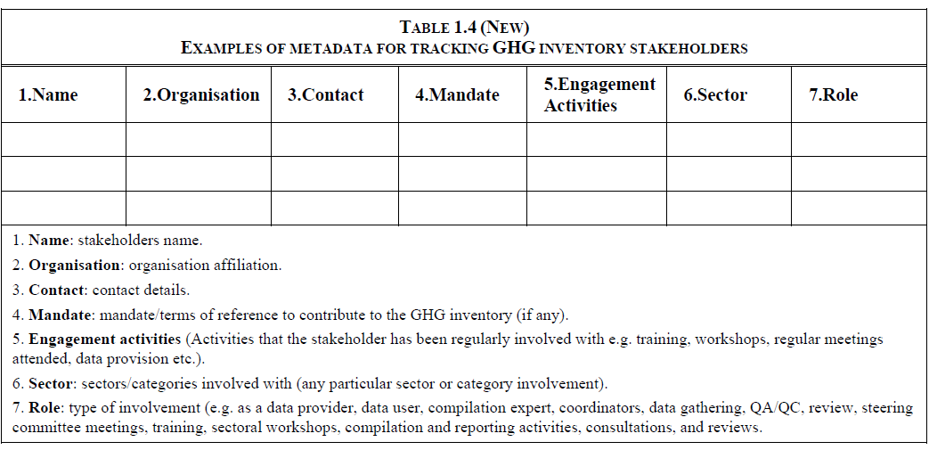
Ejemplo de metadatos para documentar las partes interesadas

Slide 15
Entidad única nacional
El término se utiliza comúnmente para referirse a la organización líder con la responsabilidad de presentar el inventario oficial.
A menudo está alineado o es la misma organización que el punto focal nacional ante la CMNUCC.
El rol de la entidad generalmente es asumido por un ministerio con el mandato de administrar los informes sobre el cambio climático.
Un papel clave dentro de la entidad es el de supervisar las actividades del inventario.
Un punto focal designado coordina las actividades necesarias para garantizar que los productos se preparen con la calidad suficiente para cumplir con los compromisos del país.
El rol de la entidad a veces es delegado por un ministerio a una agencia de cambio climático, ambiental o estadística con la capacidad técnica para preparar informes nacionales.

Slide 16
Comité directivo o grupo de trabajo
Los países pueden encontrar útil establecer un grupo de trabajo o comité directivo para participar en el proceso de aprobar los desarrollos y estimaciones del inventario.
Este grupo incluye aquellos actores o interesados dentro del proceso de aprobación del inventario.
El grupo puede consistir en actores e interesados que representa a los tomadores de decisión política y proveedores de datos.
El establecimiento de un grupo o comité podría proveer a la entidad nacional de un espacio para coordinar y comunicar las actividades del inventario y asegurar una provisión de datos y un análisis independiente.
Por último, este grupo de interesados también se puede convocar para apoyar la priorización y la implementación de mejoras de inventario.

Slide 17

Coordinador del inventario
Esta sección debería incluir una descripción de la entidad coordinadora del inventario, solo si esta entidad es diferente de la entidad nacional.
Algunos tipos de instituciones que podrían servir como coordinadores del inventario incluye a:
Ministerios
Institutos o agencias nacionales
Compañías privadas
Universidades
Otras organizaciones no gubernamentales
imagen: Flaticon.com

Slide 18

Equipos técnicos sectoriales
Son aquellos equipos que desarrollan sectores o categorías específicas dentro del inventario.
Se requiere que estos equipos comprendan los requisitos para la calidad del inventario, los métodos del IPCC, los procesos del inventario y los conjuntos de datos nacionales.
Es ventajoso que los expertos comprendan claramente los procesos internacionales de presentación de informes ante la CMNUCC y examen que pueden desarrollarse mediante la participación en actividades de revisión por pares.
Dependiendo de las circunstancias nacionales, los equipos técnicos sectoriales podrían estar en la misma entidad nacional o en otros organizamos, universidades, institutos o agencias.
imagen: Flaticon.com

Slide 19

Proveedores de datos
Los proveedores de datos son todas aquellas organizaciones que generan y proporcionan datos para el inventario, directa o indirectamente.
Se debe documentar sus roles y responsabilidades.
En lo posible se debe establecer acuerdos formales con ellos.
Estas organizaciones no tienen directa participación en la compilación del inventario, pero dada su relevancia, son de importancia para el sistema.
imagen: Flaticon.com

Slide 20
Introducción a las herramientas de los sistemas
El desarrollo de herramientas de gestión para el inventario ayudará a garantizar la eficiencia y la transparencia en las actividades de compilación a lo largo del ciclo del inventario (planificación, elaboración y gestión).
Planes de trabajo
Sistema de gestión de la información
Educación, sensibilización y acceso
Gestión de QA/QC
Actividades de entrenamiento
Herramientas para la gestión del inventario
Planificación
Elaboración
Gestión

Slide 21
Muchas gracias por su atención
Paulo Cornejo | paulo.cornejoguajardo@un.org

